Slide 1

Where2Eat
Integrantes:
Cammi, Martín
Capello, Matías
Fabrizio, Pablo

Slide 2
Where2Eat: Objetivo
Contexto: Posibilidad de obtener información de restaurants en cualquier momento y lugar. Motivación: Brindar un servicio de búsqueda de restaurantes por nombre y tipo de comida cercanos a la posición del cliente.
Público objetivo: Clientes con smatphones que suelen salir a comer frecuentemente.

Slide 3
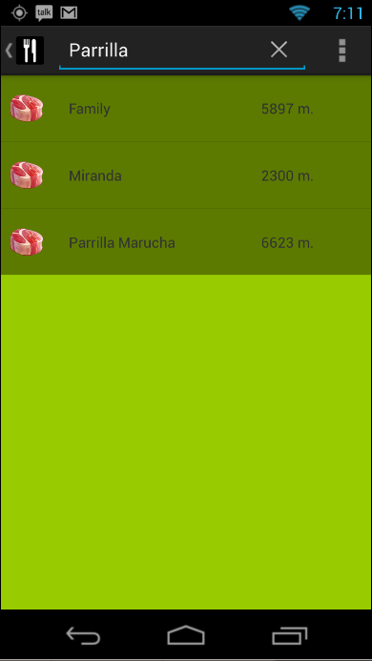
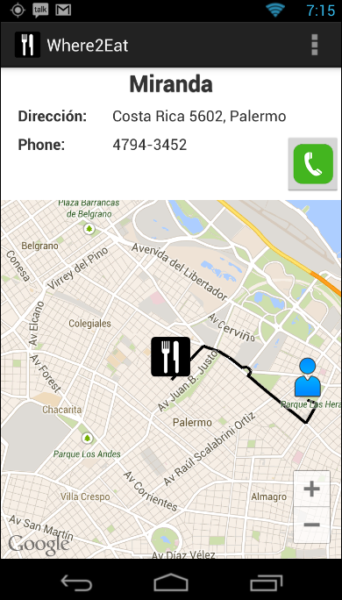
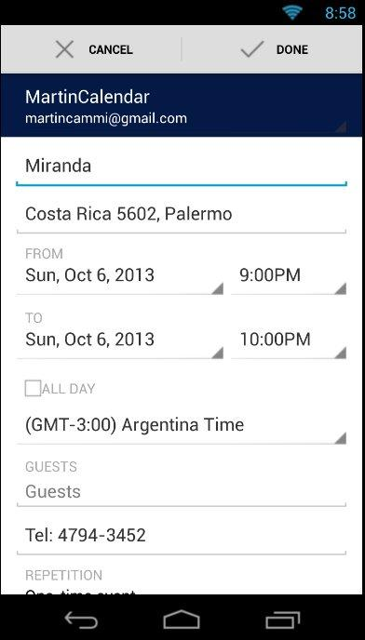
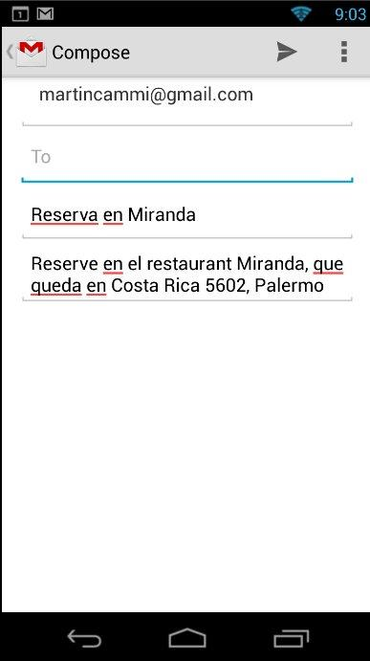
Caso de uso

Slide 4
Arquitectura y requisitos mínimos
- Interacción con API: GoogleMapsAPI - Conexión con un servidor:
- Servidor de restaurants via Json (propio)
- Servidor de recorridos de Google via Json
- Interacción con otras aplicaciones:
- Agenda, Mail, Llamada telefónica.

Slide 5
Funcionalidades adicionales.
- Geolocalización: ubicación del cliente.
- Recorrido: Dibujo de la ruta al restaurant.
- Distancia: cálculo de las distancias.
Extensiones: - Visualización de varios restaurants, salvado de restaurants favoritos, comentarios, precios.

